Slide 1

Комети і астероїди
Підготувала
учениці 11-А класу
Макарівського НВК
Заріцька Вікторія

Slide 2
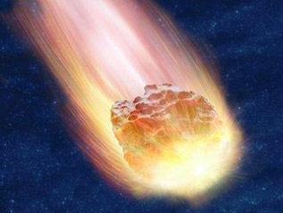
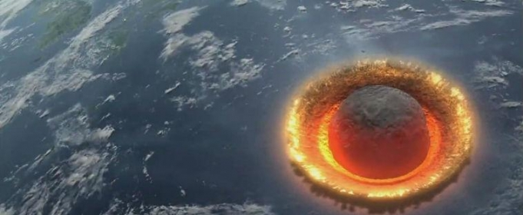
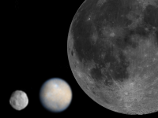
Астероїди
Загальна їх кількість — більше 575 тис.
Загальна маса -4,2 × 1021 кг, що становить менше одного відсотка від маси Землі.
Орбіти більшості відомих астероїдів розташовані між орбітами Марса й Юпітера (так званий головний пояс астероїдів).
Найвідоміші астероїди: Паллада, Юнона, Веста, Ерос, Амур, Гідальго, Ікар.
Розмір: понад 100 км, але вже відкрито 26 астероїдів діаметром понад 200 км

Slide 3
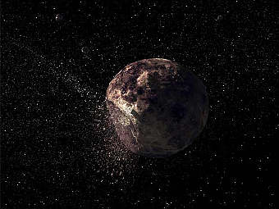
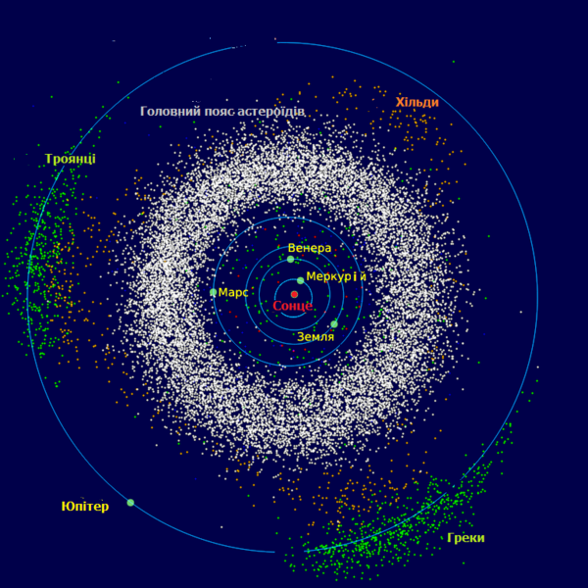
Класифікація астероїдів
астероїди C-типу — темні, багаті на вуглець, вони становлять 75% усіх відомих астероїдів
астероїди S-типу — кам'янисті, багаті на кремній, становлять 17% всіх астероїдів;
до астероїдів U-типу належать усі інші, що не потрапляють до перших двох категорій.

Slide 4
Розподіл у Сонячній системі
Астрероїди-Кентаври :це астероїди, орбіти яких лежать між орбітами Юпітера й Нептуна
Навколоземні астероїди: мають орбіти, що лежать неподалік земної орбіти . Деякі з них навіть перетинають орбіту Землі й потенційно можуть зіткнутися з нашою планетою, тому вивченню таких астероїдів приділяють значну увагу..
Головний пояс астероїдів: дуже різні за розмірами, від 544 км у діаметрі, як Палада, до 10 м. Вони мають сформоване внутрішнє ядро та зовнішню кору. Однак більшість астероїдів невеликі й мають неправильну форму. Загальна маса усіх астероїдів поясу оцінюється в (3,0—3,6)× 1021 кг, що становить 4 відсотки від маси Місяця.
Троянські астероїди:пов'язані силою тяжіння з Юпітером і синхронізовані з ним у русі. Вони або випереджають або відстають від планети-гіганта в її орбітальному русі. Відомо їх небагато, хоча вважається, що має бути не менше, ніж у поясі.

Slide 5
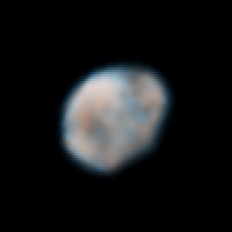
Дослідження
перший астероїд Цереру (тепер це карликова планета) виявив італієць Джузеппе Піацці, 1 січня 1801 року
1891 року німецький астроном Макс Вольф вперше застосував для пошуку астероїдів метод астрофотографі
таном на 27 березня 2013 в базі даних Центру малих планет налічувалось 99 992 812 об'єктів
у 611 198 визначено орбіти і їм надано постійний номер
17 766 з них мали офіційно затверджені назви
Дослідники припускають, що у головному поясі астероїдів має бути від 1,1 до 1,9 мільйона об'єктів
Астероїд Веста
(знімок космічного телескопа Хаббл)

Slide 6
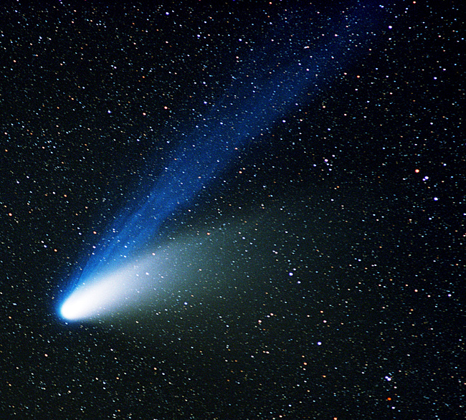
Комети
Хвостаті небесні гості — комети завжди привертали до себе увагу не тільки спеціалістів, а й найширших кіл людей.
У наш час на зміну всіляким марновірним уявленням про комети прийшло чітке розуміння природного походження цих своєрідних небесних тіл.
Маленьке ядро діаметром кілька кілометрів — єдина тверда частина комети, і в ньому практично зосереджена вся її маса.
Маса комет надто мала й зовсім не впливає на рух планет. А планети
спричиняють великі збу­рення в русі комет.

Slide 7
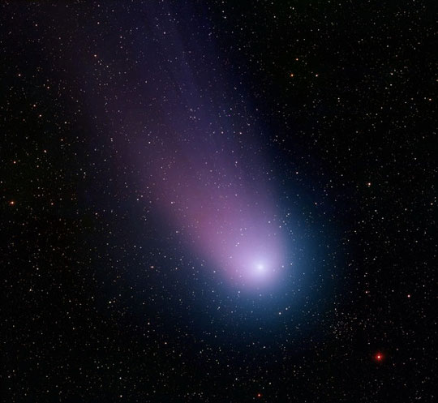
Будова комет
Як правило, комети складаються з «голови» — невеликого яскравого згустку-ядра, що оточена світлою туманною оболонкою (комою), яка складається з газу та пилу.
У комет з наближенням до Сонця утворюється «хвіст» — слабка світна смуга, що у результаті дії сонячного вітру найчастіше спрямована у протилежну від Сонця сторону.

Slide 8
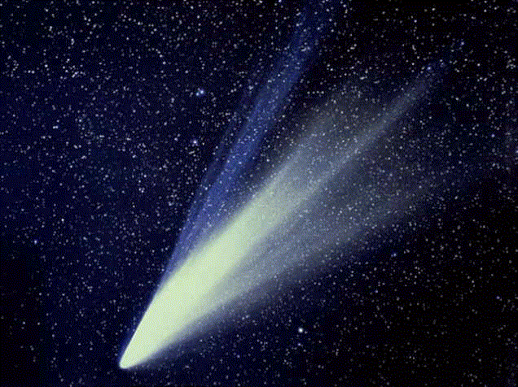
Комети зблизька
Ядро комети Галлея має неправильну форму; його розміри дорівнюють кільком кілометрам: 14 — у довжину, 7,5 — у ширину; обертається ядро навколо своєї осі, що майже перпендикулярно площині орбіти комети. Період обертання дорівнює 53 години.

Slide 9
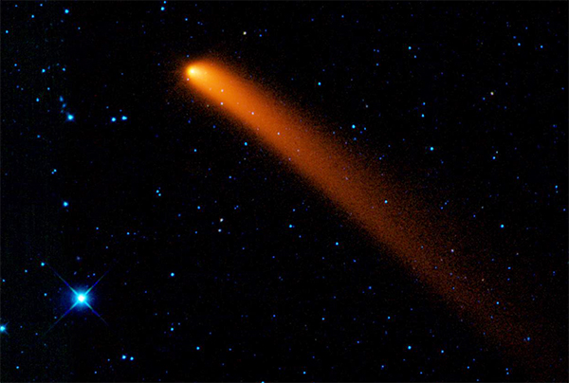
Майбутні дослідження
Станція підійде до комети у 2014 р. далеко від Сонця - у холодній області, де в комети ще немає хвоста. Процес посадки на комету буде схожим, на стикування космічних апаратів, а не на приземлення. Швидкість посадкового модуля зменшиться до 0,7 м/с (2,5 км/год), що менше швидкості пішохода. Відеокамера, установлена зовні, покаже ландшафт кометного ядра й те, що відбувається на ньому при викидах газових струменів з надр. Настільки докладна інформація надійде вперше й дасть пояснення тому, як улаштовано й із чого складається кометне ядро.

Slide 10


